Slide 1



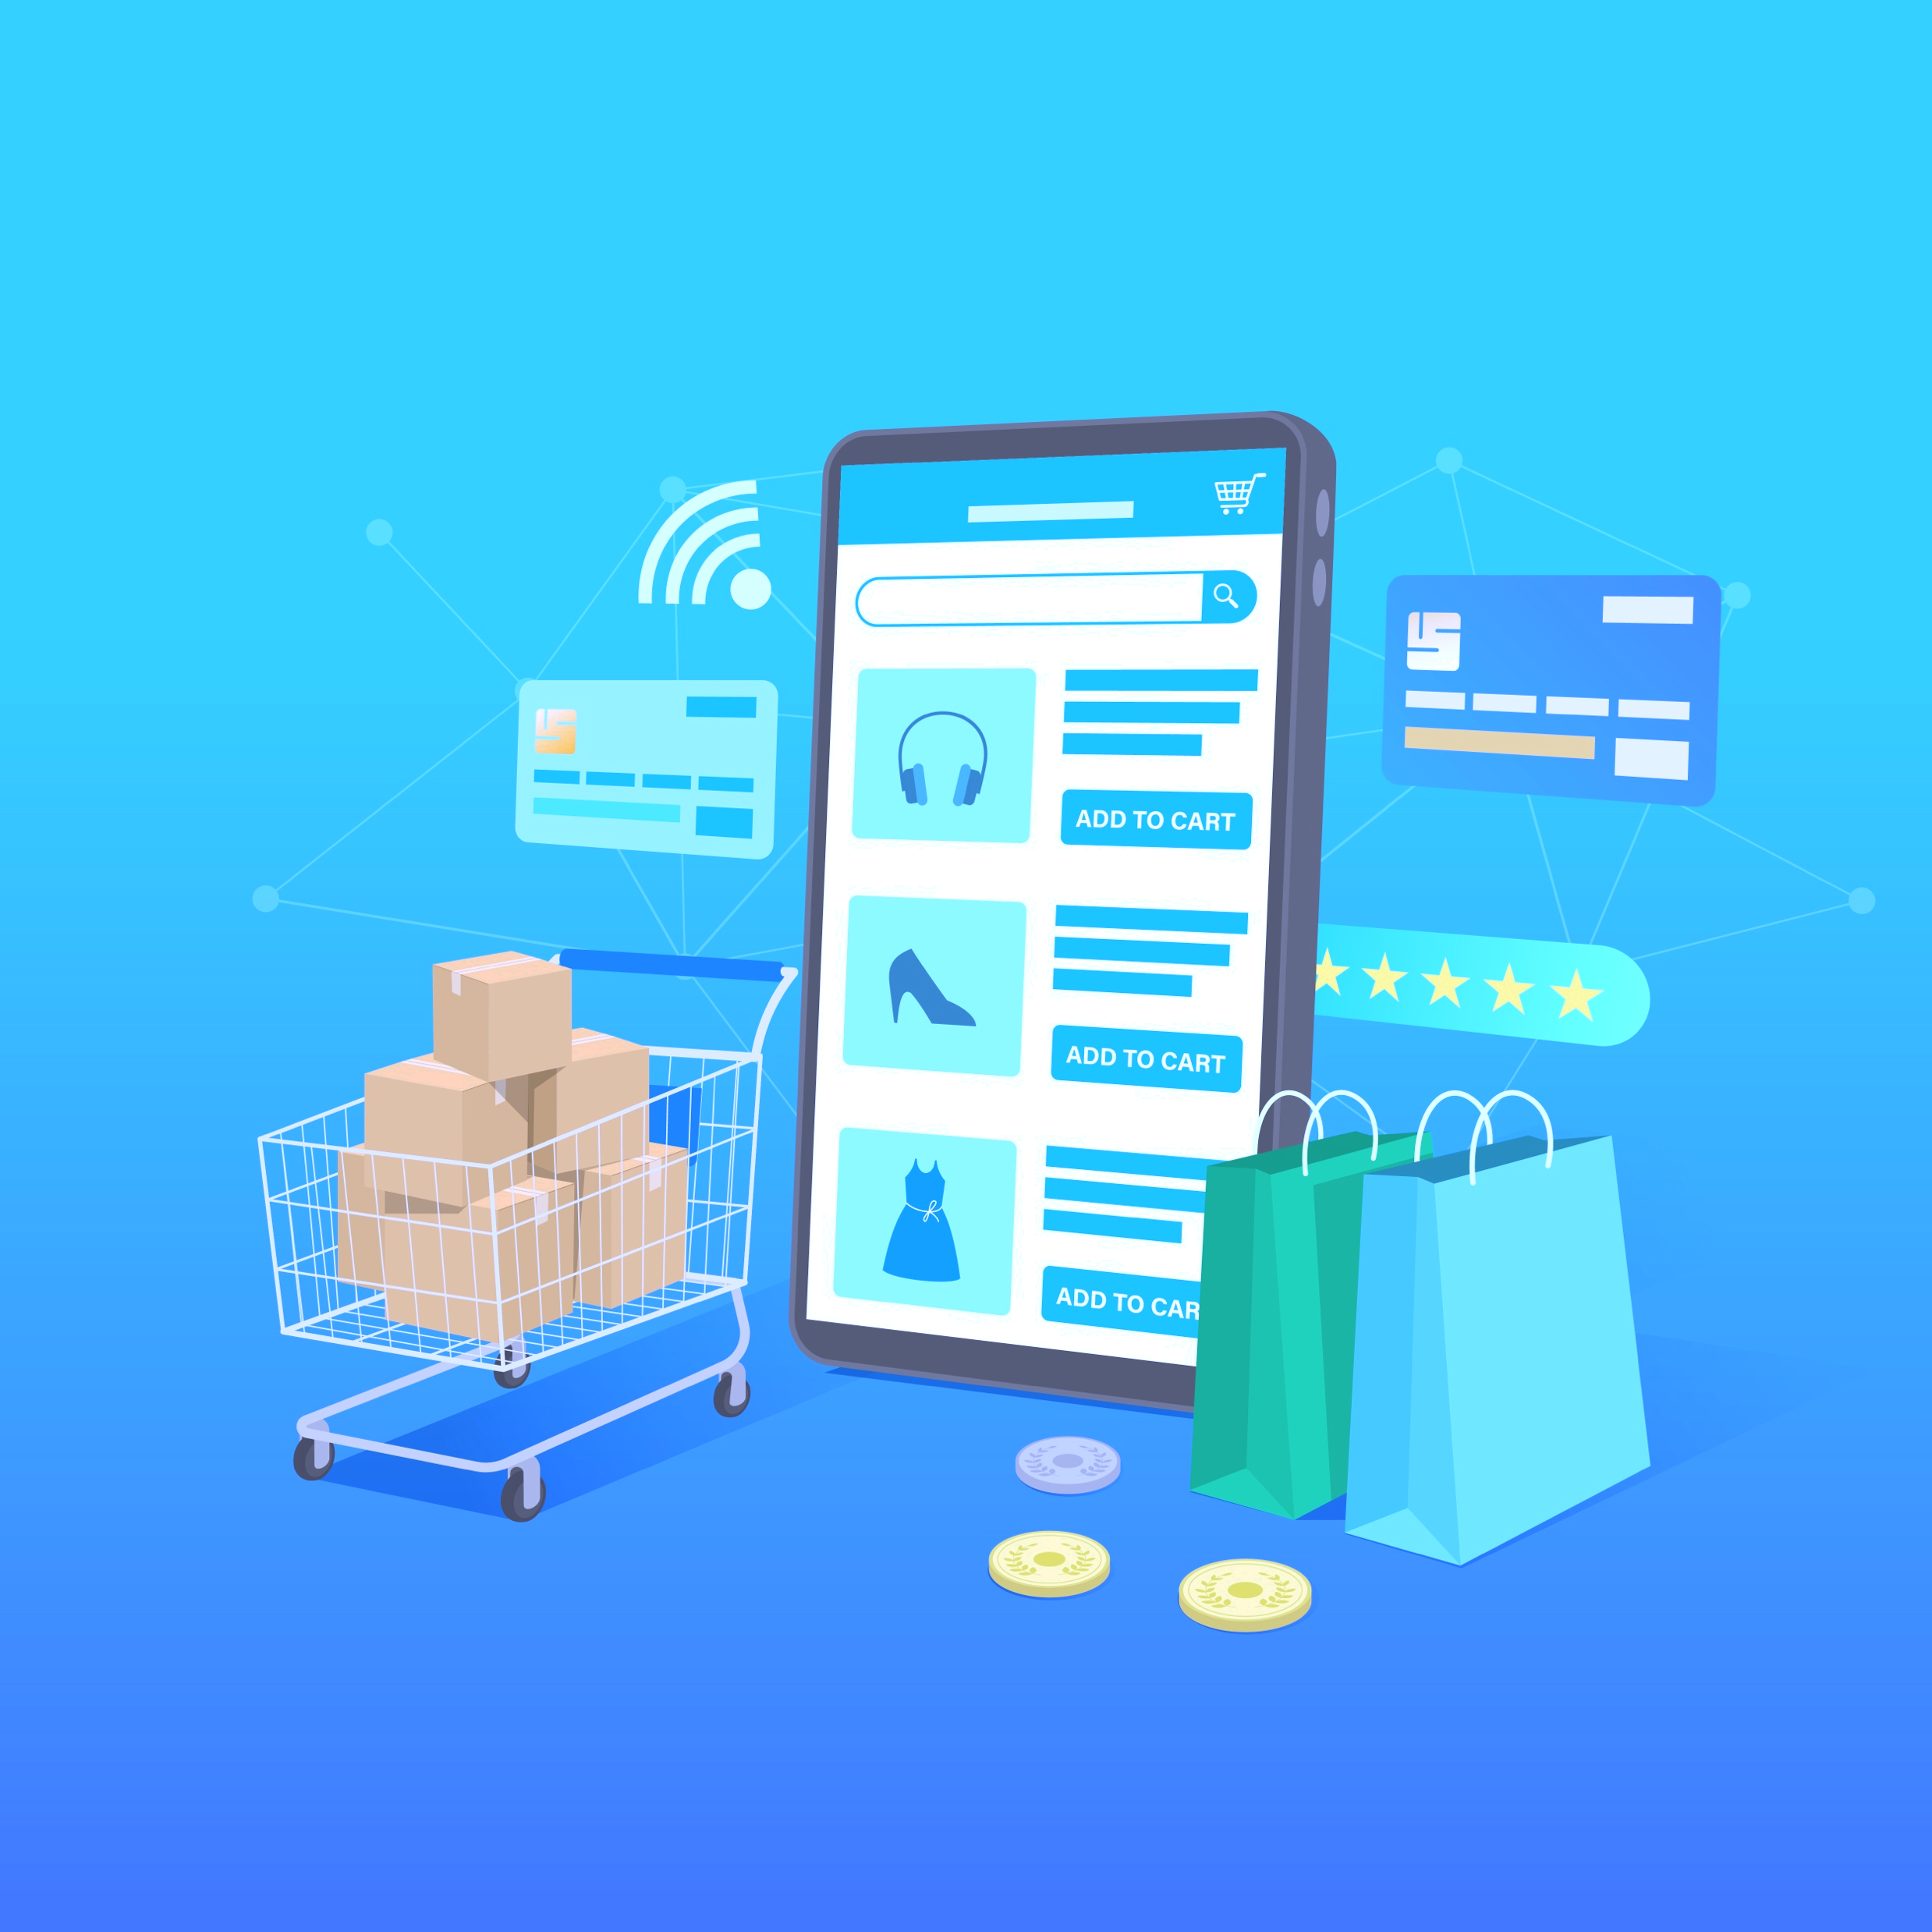




롯데멤버스 빅데이터 경진대회
온라인 상품 판매량 증진을 위한
추천 시스템 개발 및
개인화 마케팅 전략 제안
안다비젼 팀
동국대학교 통계학과 박지현 (wlguni@dgu.ac.kr)
동국대학교 통계학과 안도현 (god2000sus@naver.com)

Slide 2








CONTENTS
01 제안 배경
02 데이터 탐색
03 모델링
04 전략 제안
데스크 리서치 및 문제 파악
온라인 마케팅 트렌드 파악
온라인 마케팅 전략 현주소
제안 주제 소개
사용 데이터 소개
데이터 특성 파악
파생 변수 생성 및 분석
데이터 분리
CF, DL 기반 추천시스템
상품 추천 모델
쿠폰 추천 모델
전략 제안
의의와 한계
참고 문헌

Slide 3

1
전략 제안 배경
1.1 데스크 리서치 및 문제 파악
ㄴ 본격적인 분석에 앞선 롯데 유통사 비즈니스 현황 파악 및 문제 분석
1.2 온라인 마케팅 트렌드 파악
ㄴ 온라인 웹/앱 어플리케이션에서 활용되고 있는 개인화 마케팅 전략 소개
1.3 롯데 유통사 온라인 마케팅 전략 현주소
ㄴ 롯데의 온라인 유통사 앱에서 활용하고 있는 개인화 마케팅 전략 분석, 보완점 파악
1.4 제안 주제
ㄴ 앞에서 파악한 문제점, 보완점을 기반으로 새로운 개인화 마케팅 전략 제시
04
05
06
08

Slide 4


01. 데스크 리서치 및 문제 파악
04
1. 롯데 유통사 온라인 판매 실적 부진
2. 롯데 e커머스 영업 실적 부진
‘20년~‘21년 롯데쇼핑 총매출액
(단위 : %)
’21년 전체 유통업체 온오프라인 매출 비율
(단위 : %)
’21년 롯데 E커머스와 경쟁사 E커머스 실적 비교
(단위 : %)
* 경쟁사 : 롯데쇼핑과 같이 온/오프라인
유통 채널을 모두 제공하고 있는 기업
약 -1조 원
90.2%
롯데ON
SSG닷컴
16조
1840
51.7%
48.3%
15조
5812
총매출액 (단위: 원) | 1080억 | 1조 4942억
영업손실 (단위: 원) | -1560억 | -1079억
총거래액 (단위: 원) | 3조 4000억 | 5조 7174억
MAU (단위 : 명, ‘21.12 기준) | 112,8307 | 151,5052
8.2%
2020년
2021년
→ 1년간 총매출액도 감소하였고
여전히 온라인 매출 비중에 있어서는 전체 평균에 뒤처지는 상태
* MAU(Monthly Activity User) : 월간 어플리케이션 이용자 수
17%
15%
2021년 기준,
전체 E커머스
시장 점유율
(단위 : %)
13%
롯데 유통사 경영 전략
“ 온라인 매출 비중을 2022년(유통 전체 매출 목표
60조원)까지 30% 수준으로 끌어올리겠다는 방침 ”
- 잡코리아 기업보고서
6%
5%
Analysis insight
자료 : 메리츠증권
롯데 유통사 온라인 매출의 목표치 달성을 위해
지속적으로 온라인 매출 비중을 끌어올려야 하는 상황
롯데 E커머스의 2021년 영업 실적이 경쟁사보다 뒤쳐지며,
당해 시장점유율 또한 5%에 불과

Slide 5







02. 온라인 마케팅 트렌드
05
사용자 데이터 수집과 추천시스템
개인화 추천에 대한 소비자들의 반응
(자료 : McKinsey)
개인화 기능에 대한 소비자들의 기대 여부
71%의 소비자가 기업이
개인화된 경험을 제공해줄 것 기대
71%
비정형 데이터 수집 기술의 발전
사용자의 행동에 대한 다양한 데이터 수집
소비자 맞춤형
서비스 제공
개인화 기능에 대한 소비자들의 감정
76% 소비자는 그렇지 않았을 때 짜증이 난다고 응답
76%
2022 세계 음원시장
점유율 31%, 단독 1위
(자료 : 미디어 리서치)
개인화 마케팅의 성공 사례
유저들의 이용 내역, 음악 메타데이터,
음악 오디오 분석 등을 활용한
추천 기능 제공
음악 스트리밍 서비스
스포티파이

Slide 6


03. 롯데 유통사 온라인 마케팅 전략 현주소
06
롯데쇼핑의 추천시스템 전략
온오프라인 통합 데이터를 통해 고객의 취향과 관심, 라이프스타일을 보다 정확하게 이해하고
고객이 원하는 것을 알아채 개개인에게 딱 맞는 상품을 추천
소비자 입장에선 상품추천이 정확해져 쇼핑 시간과 노력이 많이 감소할 것
전략에 따른 효과 분석
롯데ON 어플리케이션 평점
롯데ON 어플리케이션 평점
40대가 많이 사용하는 쇼핑 앱
2021년 서울시 인터넷 쇼핑몰
100개 평가 정보 데이터
2022 한국인 40대가 가장 많이 사용하는 쇼핑 앱
(자료 : 와이즈앱)
Google Playstore
3.5/ 5.0
11번가
257만
평균: 81.72점
롯데ON : 77.87점
쿠팡
638만
오늘의집
154만
IOS App Store
2.9/ 5.0
G마켓
219만
Analysis insight
롯데ON 내부 데이터마트를 활용하여 개인별 추천시스템을 도입한 이력이 있으나, 추천시스템에 대한 효과가 미비
2021년 기준으로 가장 낮은 평가를 받았으며, 특히 롯데ON을 가장 많이 사용하는 연령대인 40대에서조차 순위권에 들지 못함

Slide 7
롯데쇼핑 온라인 데이터에서 얻은
소비 패턴 및 이용 패턴과 제품 구매 경험을 기반으로 한
새로운 마케팅 전략이 필요
03. 롯데 유통사 온라인 마케팅 전략 현주소
07
롯데쇼핑의 추천시스템 전략
온오프라인 통합 데이터를 통해 고객의 취향과 관심, 라이프스타일을 보다 정확하게 이해하고
고객이 원하는 것을 알아채 개개인에게 딱 맞는 상품을 추천
소비자 입장에선 상품추천이 정확해져 쇼핑 시간과 노력이 많이 감소할 것
전략에 따른 효과 분석
롯데ON 어플리케이션 평점
롯데ON 어플리케이션 평점
40대가 많이 사용하는 쇼핑 앱
2021년 서울시 인터넷 쇼핑몰
100개 평가 정보 데이터
2022 한국인 40대가 가장 많이 사용하는 쇼핑 앱
(자료 : 와이즈앱)
Google Playstore
3.5/ 5.0
11번가
257만
평균: 81.72점
롯데ON : 77.87점
쿠팡
638만
오늘의집
154만
IOS App Store
2.9/ 5.0
G마켓
219만
Analysis insight
롯데ON 내부 데이터마트를 활용하여 개인별 추천시스템을 도입한 이력이 있으나, 추천시스템에 대한 효과가 미비
2021년 기준으로 가장 낮은 평가를 받았으며, 특히 롯데ON을 가장 많이 사용하는 연령대인 40대에서조차 순위권에 들지 못함

Slide 8



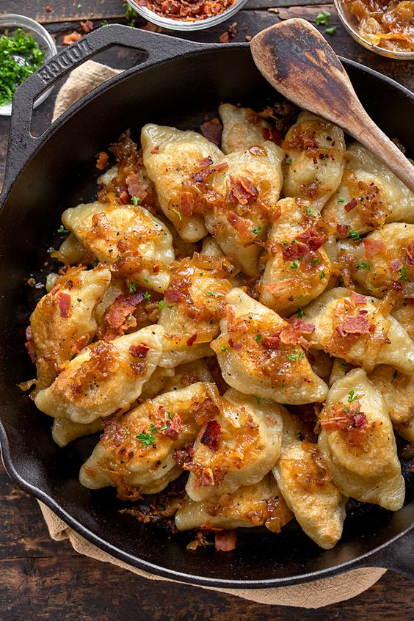

04. 제안 주제
08
“
”
롯데 e커머스 판매량 증진을 위한
군집+개인화 추천시스템 도입 및 전략
보고서의 목적 :
고객의 구매 성향을 군집화하여 정의한
고객 세그먼트별로 적용할 연관 상품 홍보 전략을 제시하고,
더 나아가 개인화된 상품 및 쿠폰을 추천하는 전략 제안
홈파티를 좋아하는
김롯데님을 위한
추천 상품 목록
맛있는 파스타면
15,000원
쿠폰 레몬 라임 샴페인
7,000원

Slide 9
2
데이터 탐색
2.1 사용 데이터 소개
ㄴ EDA 및 모델링에서 사용한 데이터 종류 소개
2.2 데이터 특성 파악
ㄴ 마케팅 전략을 수립하기 위한 EDA와 군집화 결과 정리 및 인사이트 도출
2.3 파생 변수 생성 및 분석
ㄴ 추천시스템에 활용하기 위해 생성한 파생변수 정의 및 EDA 인사이트
2.4 데이터 분리
ㄴ 전처리된 데이터를 추천시스템에 활용하기 위해 선택한 Data Split 기법 소개
10
11
21
24

Slide 10

01. 사용 데이터 소개
10
주 사용 데이터
컬럼 명 | 설명
고객번호 | 고객의 고유 식별번호
성별 | 남성, 여성
연령대 | 20대~70대
거주지대분류코드 | 지역 대분류 코드
컬럼 명 | 설명
고객번호 | 고객의 고유 식별번호
상품 코드 | 상품 코드
채널 구분 | 온라인/오프라인 구분
... | ...
컬럼 명 | 설명
상품 코드 | 상품 코드
소분류명 | 상품 명
대분류명 | 상품 카테고리 대분류 명
중분류명 | 상품 카테고리 중분류 명
고객 데모 정보
유통사 상품 구매 정보
상품 분류 정보
외부 데이터
컬럼 명 | 설명
상품군별 | 상품군 정보
월별 판매금액 | ’17년~’22년 금액 정보
… | …
온라인쇼핑몰 판매매체별/상품군별거래액
출처 : 통계청

Slide 11
02. 데이터 특성 파악
11
1. 오프라인 및 온라인 구매 경향
유통사 상품 Data
오프라인 및 온라인
구매 비율
LPAY 이용 Data
오프라인 및 온라인
구매 비율
유통사 상품 구매 데이터는
오프라인 구매가 더 많은 비율
엘페이 이용 데이터는
온라인 이용이 좀 더 많은 비율
엘페이의 접근성이 온라인이 더 좋기 때문
오프라인
42.5%
오프라인
90%
온라인
10%
온라인
57.5%
온라인 상품 구매 비중을 늘린다면,
엘페이 이용을 늘리는 효과도 기대 가능

Slide 12
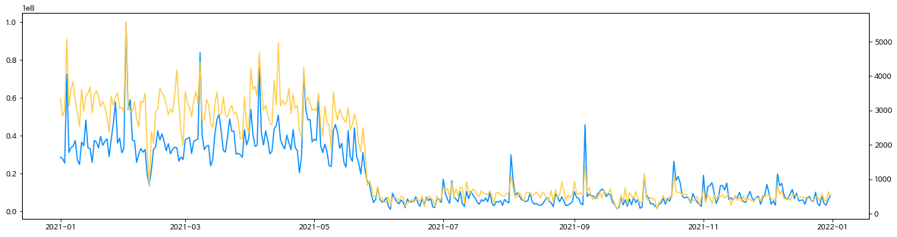
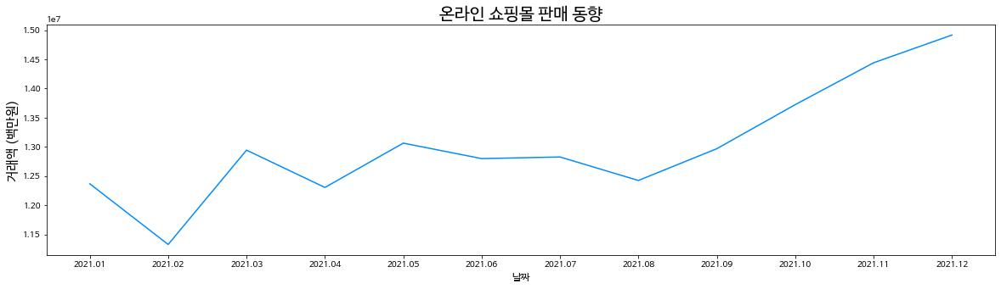
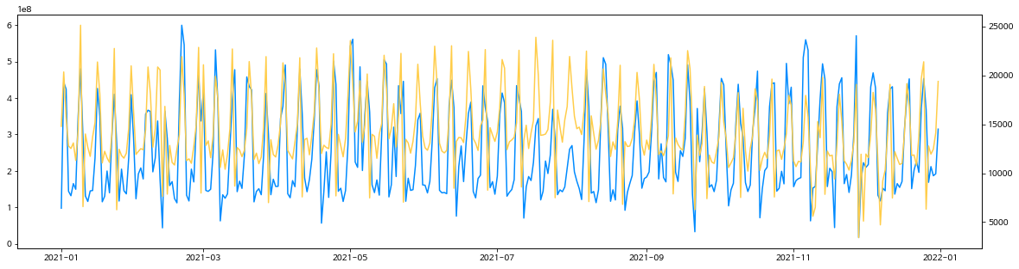
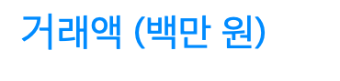
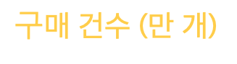
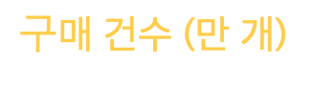
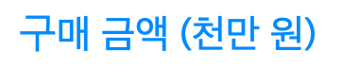
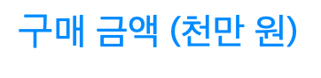
02. 데이터 특성 파악
12
2. 날짜에 따른 상품 구매 현황
롯데 유통사 온라인 상품 구매 현황
온라인 쇼핑몰 판매 동향
$구$매 금액 (천만 원)
$구$매 건수 (만 개)
1.5
1.4
1.3
1.2
1.1
$거$래액 (백만 원)
1.0
0.8
0.6
0.4
0.2
0.0
0.4
0.3
0.2
0.1
0.0
2021년 1월
2021년 3월
2021년 5월
2021년 7월
2021년 9월
2021년 11월
2022년 1월
2021년 1월
2021년 3월
2021년 5월
2021년 7월
2021년 9월
2021년 11월
롯데 유통사 오프라인 상품 구매 현황
$구$매 금액 (천만 원)
$구$매 건수 (만 개)
전체적으로 롯데 유통사의 상품 구매가 온라인보다 오프라인에서 더 활발히 이루어지고 있음
롯데 유통사 오프라인 상품 구매 현황은 일정한 수준을 유지하고 있고, 온라인 쇼핑몰 판매 동향은 8월 이후 거래액이 증가하는 추세임
반면, 롯데 유통사의 온라인 상품 구매의 경우 6월 이후 구매 금액과 건수가 매우 줄어들고 있음
6
5
4
3
2
1
0
2.5
2.0
1.5
1.0
0.5
2021년 1월
2021년 3월
2021년 5월
2021년 7월
2021년 9월
2021년 11월
2022년 1월

Slide 13
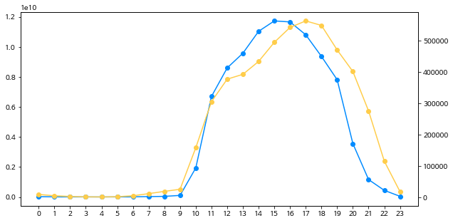
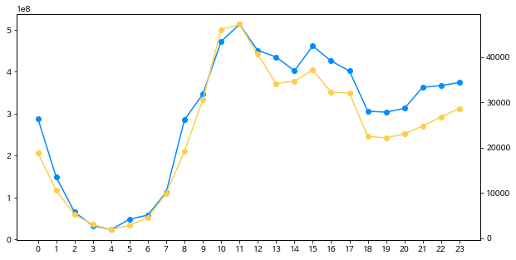
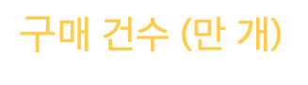
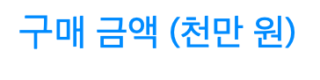
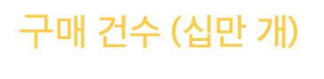
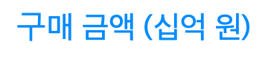
02. 데이터 특성 파악
13
3. 시간에 따른 상품 구매 현황
오프라인
온라인
$구$매 금액 (십억 원)
$구$매 건수 (십만 개)
$구$매 금액 (천만 원)
$구$매 건수 (만 개)
1.2
1.2
1.0
0.8
0.6
0.4
0.2
0.0
5
4
3
2
1
0
5
4
3
2
1
0
4
3
2
1
0
시간
시간
온라인은 다양한 시간대에 물건을 구입할 수 있는 장점 존재
→ 온라인 구매 부진을 개선해 온라인 구매의 장점을 극대화해야 함

Slide 14




02. 데이터 특성 파악
14
4. 구매 상품에 따른 고객 세그먼트 탐색 1
고객의 소비 패턴을 분석하여 다양한 소비 군집 파악
분석 과정
1. 분석 고객 선정
2. 데이터 변환
3. K-means 클러스터링
고객 번호 | 상품 대분류명 | 구매 금액
M000136117 | 남성의류 | 79200
M000136117 | 세제/위생 | 32800
M000136117 | 식기/조리기구 | 21500
… | … | …
고객 및 상품 대분류 별로 구매 금액에 대하여
1점부터 10점까지 등급을 매김
Elbow point
고객 번호 | 가구 | 건강식품 | …
M000136117 | 0 | 0 | …
M000621637 | 0 | 263900 | …
M000136117 | 0 | 0 | …
… | … | … | …
군집 수
군집 수는 inertia의 감소가 완만해지는 부근에서 선정함
40개의 군집 수를 채택하여 분석 진행
유의미한 군집을 대상으로 군집 프로파일링 진행
각 구매 등급의 평균이 9점 이상 1점 이하인 고객은
구매 금액이 매우 높거나 낮으므로 특이치로 간주하여
분석에서 제외 (전체의 약 8%)
고객별 소비 현황을 구매 상품 대분류 별로
피벗테이블 생성

Slide 15



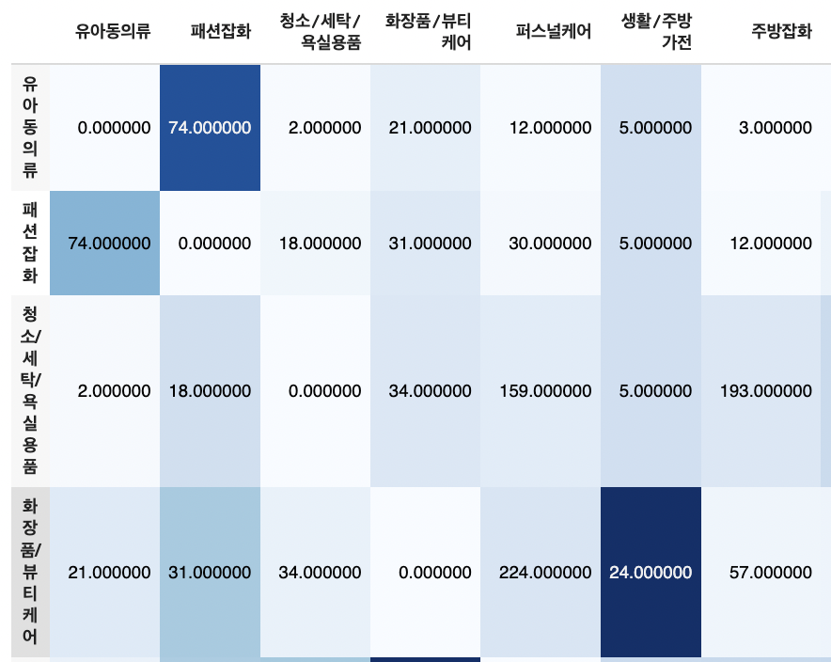

02. 데이터 특성 파악
15
4. 구매 상품에 따른 고객 세그먼트 탐색 2
고객의 묶음 구매 패턴을 분석하여 다양한 소비 군집 파악
분석 과정
1. 데이터 변환
2. 묶음 구매 집계
3. 히트맵 분석
온라인 상품 구매 데이터에 대해,
각 영수증 번호 별로 구매한 상품을 그룹화
각 영수증 번호에 대하여,
2개 이상의 제품을 구매한 경우
묶음 구매 쌍으로 기록 (단위: 건)
히트맵을 통한 묶음 구매 빈도수 분석으로,
고객들이 서로 다른 분류의 제품을
함께 구매하는 패턴을 파악
…
 | 남성의류 | 문구/사무용품 | 채소 | …
남성의류 | - | 22 | 90 | …
문구/사무용품 | 22 | - | 13390 | …
채소 | 90 | 13390 | - | …
… | … | … | … | …
…
영수증 번호 | 상품 대분류명
A01000001113 | PD0290
A02177130707 | [PD0480, PD1484, …]
… | …

Slide 16
02. 데이터 특성 파악
16
군집화 탐색 결과
군집 번호 | 고객 수 (명) | 군집 이름 | 군집 특징
14 | 807 | 생활/건강 제품 소비자 | 생활/건강관련 제품 소비가 많음
33 | 380 | 건강 관리하는 유아가 있는 가정 | 유아동의류, 헬스/피트니스, 스포츠패션 구매가 많음
0 | 250 | 여성 고객들의 관심사 | 생활/렌탈서비스, 여성의류, 원예/애완, 헬스/피트니스 구매가 많음
26 | 124 | 활동적인 게 좋아 | 스포츠, 자동차, 여행 관련 제품 구매가 많음
21 | 97 | 꾸미는 게 좋아 | 화장품/뷰티케어, 퍼스널케어, 건강 제품, 셀프 인테리어 제품 구매가 많음
32 | 85 | 식품/가구는 모두 롯데에서 해결 | 식품, 가구 제품 구매가 많으며 월 평균 소비 금액도 많음
묶음 구매 탐색 결과
활용 방안
제품군 1 | 제품군 2 | 군집 특징
파티용품, 탄산음료 | 각종 미조리 요리재료 | 요리하는 걸 즐기는 홈파티족
유제품, 대용식, 간식, 냉장식품 | 영상/음향 가전 | 자취하는 재택근무자
남성의류 | 여성의류 | 부부
유아동의류 | 속옷/양말/홈웨어, 패션잡화 | 신생아가 있는 가정
서적/음반/악기 | 완구 | 자라나는 유아가 있는 가정
원예/애완 | 청소/세탁/욕실용품 | 그린핑거, 펫팸족
… | … | …
군집 탐색, 묶음 구매 탐색 결과를 결합해 고객 세그먼트를 정의
해당 세그먼트의 소비자가 롯데 E커머스를 이용하는 동안 어떤 제품들을 많이 소비하고 그중 어떤 제품들을 같이 구매하는지 파악
이를 활용하여, 소비자가 클릭한 제품에 대해 좀 더 소비자 친화적인 연관 상품을 추천하도록 활용

Slide 17

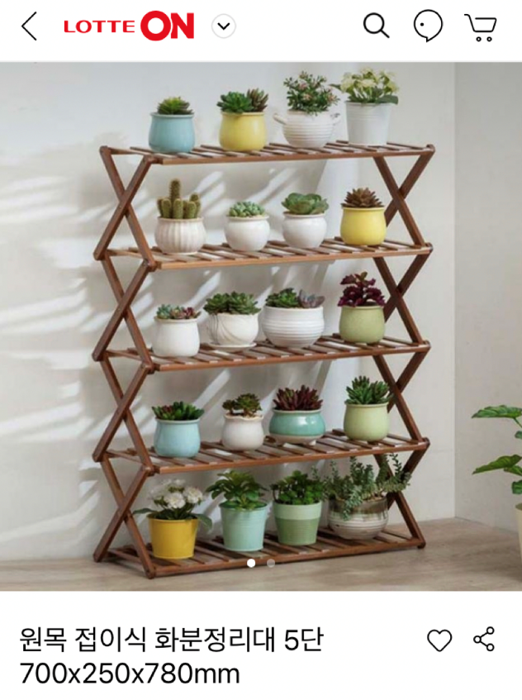

02. 데이터 특성 파악
17
세그먼트 분석 예시
군집화 탐색
군집 번호 | 고객 수 (명) | 군집 이름 | 군집 특징
32 | 85 | 식품/가구는 모두 롯데에서 해결 | 식품, 가구 제품 구매가 많으며 월 평균 소비 금액도 많음
묶음 구매 탐색
제품군 1 | 제품군 2 | 군집 특징
원예/애완 | 청소/세탁/욕실용품 | 그린핑거, 펫팸족
< 고객 DB >
< 상품 DB >
cust_id | AB12345
Cluster_tag | 32
Buy_tag | NF_PL
Avg_amt | 100,000
… | …
prod_id | PF1234
Ctg_id | 32, 18, ..
price | 50,000
… | …
가격대가 비교적 높은 화분 정리 가구에 대한 추천 가능
화분을 키우거나 반려견과 함께 지내는 네오패밀리일 확률이 높고,
월 평균 소비금액이 높아 프리미엄 제품에 대한 관심이 많다는 사실을 고객원장에 기록

Slide 18


02. 데이터 특성 파악
18
5. RFM 분석
RFM은 구매 가능성이 높은 고객을 선정하기 위한 데이터 분석방법으로서,
군집분석을 통해 각 점수의 기준을 산정함
기준 산정
RFM
점수 | Recency | Frequency | Monetary
1 | 263~364일 | 0~171회 | 0 ~2,364,930원
2 | 188~262일 | 172~380회 | 2,364,931 ~5,994,100원
3 | 109~187일 | 381~652회 | 5,994,101 ~18,438,560원
4 | 41~108일 | 653~1108회 | 18,438,561 ~39,984,540원
5 | 0~40일 | 1109~1748회 | 39,984,541 ~59,171,000원
Recency
거래의 최근성
“고객이
얼마나 최근에 구입했는가?”
Frequency
거래빈도
“고객이
얼마나 빈번하게
우리 상품을 구입했는가?”
Monetary
거래규모
“고객이
구입했던 총 금액은
어느 정도인가?”
각 변수 별로 K-means 군집 분석을 통해 5개의 군집으로 나눈 뒤,
각 군집 별 최솟값과 최댓값을 기준으로 기준을 세움

Slide 19
02. 데이터 특성 파악
19
5. RFM 분석
RFM은 구매 가능성이 높은 고객을 선정하기 위한 데이터 분석방법으로서,
군집분석을 통해 각 점수의 기준을 산정함
고객 세분화 비율
고객 세분화
5
4
3
2
1
이탈한 VIP | 뜸한 VIP |  | VIP
이탈한 잠재 VIP
 | 신경 써야 할 고객 | 잠재 VIP
이탈한 고객 | 이탈 우려
 |  | 지금 잡아야 할 고객 | 신규 고객
거래
빈도
VIP 계열 고객들의 구매전환율 및 체류 시간을 늘려야 함
1 2 3 4 5
이탈 고객에 대해서도
복귀 유도 전략을 사용해야 함
거래의 최근성
고객 수 (명)

Slide 20
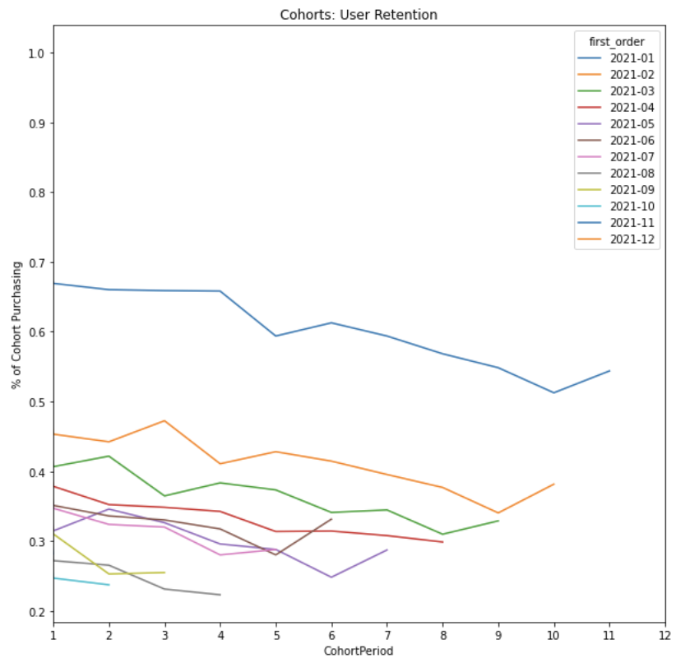
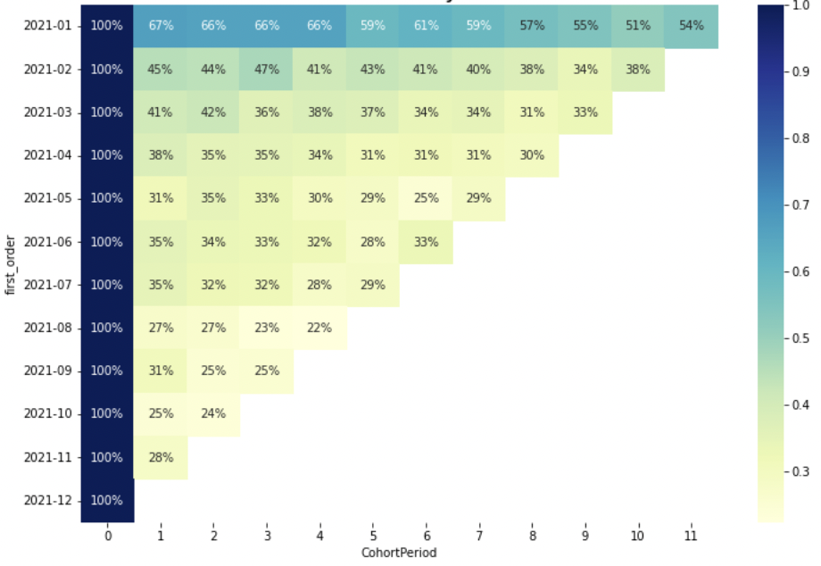




02. 데이터 특성 파악
20
2021년 온라인 상품 구매 데이터에 대한 코호트 분석 결과
(코호트 단위 : 월)
6. Cohort Analysis
Cohort : 공통적인 특성을 가진 사람들의 집단
Analysis : 분석
→ 사용자 행동을 그룹으로 나눠 지표별로 수치화한 뒤 분석하는 기법
정의
방법
사용자의 접속이나 구매 데이터를 특정 기간 단위로 그룹화하여,
첫 기간 단위 대비 다음 기간 단위의 접속 및 구매자수 비율을 계산
< 분석 결과 히트맵 >
y축 : 첫주문 코호트
x축 : 코호트 시계열
< 분석 결과 그래프 >
y축 : 구매 고객 비율
x축 : 코호트 시계열
대상
고객이 지속적으로 방문하여 전환을 일으켜야 하는 사이트
고객이 어느 타이밍에서 이탈하였고, 올바르게 서비스들을 고루 이용하는지가 중요한 사이트
→ E커머스 홈페이지에서 많이 사용되는 분석 기법
Analysis insight
전체적으로 미세한 하락세를 나타내며, 특히 기준 코호트가 최신일수록 증가 구간 없이 감소세가 더 확실해짐
→ 이는 2021년 한 해 동안 지속적으로 고객 이탈이 발생, 즉 롯데 E커머스 서비스에 만족하지 않는 고객들이 증가한다는 뜻
→ 기존 고객을 유지하기 위해 고객들이 원하는 상품을 추천하는 기능이 필요함
활용
고객 유지율 확인을 통한 유저 이탈 현황 확인
마케팅 전략에 따른 고객 리액션 확인, 전략 수립 등

Slide 21



03. 파생 변수 생성
21
Reference Search
Analysis insight
“고객만족은 재구매의도를 결정하는데 가장 중심적인 역할을 하고 있음을 확인하였다.”
김상현, 오상현.(2002).고객재구매의도 , 결정요인에 관한 연구.마케팅연구,17(2),25-55.
고객이 해당 상품에 대해 만족했는지를
제품 재구매 경험 유무로 파악할 수 있음
Data Search
Analysis insight
상품 구매 정보
데이터의 구조
고객 번호, 영수증 번호를 기준으로 그룹화한 뒤
특정 시점까지 각 상품번호가 고객의 주문건에 등장하는 횟수를 집계하여 재주문 관련 변수 계산
고객 번호
영수증 번호
상품 번호
재주문 여부
(0 or 1)
재주문까지
걸린 기간
(단위 : 일)
고객의 구매 만족도
: 재주문 변수
>
>
영수증 번호와 제품 ID를 기준으로
기존 구매 경험이 있는지 확인하여 입력
→ reordered 변수
동일한 제품을 재구매하기까지 걸린 기간을
제품 ID 기준으로 계산
→ day_since_prior_order 변수

Slide 22
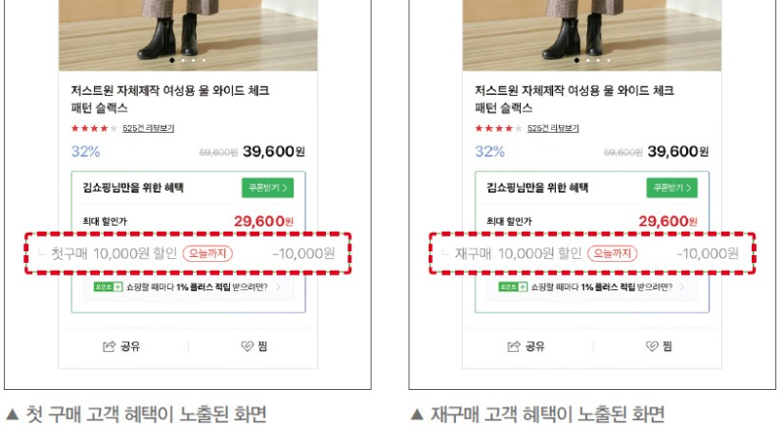
03. 파생 변수 생성
22
2. 인구 특성별 재주문한 고객 비율 파악
1. 구매했던 제품군을 아직 재구매하지 않은 고객의 비율
(단위 :비율)
성별 비율
연령대별 비율
14%
0.83
전체 고객 대비
재구매 고객과
일반 고객의 비율
(단위: %)
0.80
2021년 기준, 온라인으로 구매한 제품을 더이상 재구매하지 않은 고객의 비율이 약 14%
Analysis insight
지속적인 구매 유도를 위해선 사용자가 구매했던 제품을
계속해서 롯데의 유통사를 이용하여 구매하도록 장려하는 전략 필요
거주 지역별 비율
0.81
네이버 스마트스토어에선 재구매 고객 전용 혜택을 위한 기능이 제공되고 있다.
Analysis insight
여성 고객, 40대 연령대 고객, Z06 지역 고객의 경우
다른 고객들에 비해 재구매 경험이 있는 고객 비율이 높음
< 재구매 여부 별 고객 화면 >
https://www.hanbit.co.kr/channel/category/category_view.html?cms_code=CMS1315680083

Slide 23

03. 파생 변수 생성
23
4. 제품 소분류 카테고리별 재주문 기간 변수 분석
3. 재주문 거래 형태 분석
물건을 재구매하기까지 걸리는 기간은
물건을 다 소비하는데 소요되는 기간을 나타내는 중요한 변수
→ 제품 소분류를 기준으로 제품 재구매에 걸린 시간 계산
첫주문과 재주문 거래량 비율
(단위 : %)
재주문 기간 별 평균 구매 금액
(단위 : 원)
10%
36,327
제품 소분류별 재주문까지 걸리는 기간
(단위 : 일)
2021년 온라인 유통사 구매 데이터 기준,
전체 거래량 대비
재주문 거래량이 차지하는 비율 약 10%
27,142
328
257
0~1일
5~14일
192
3,639
189
시간별
재주문 거래량
(단위 건)
186
182.6
181
178
170.5
167.87
167
재주문 거래가 가장 많이 발생하는 시간은 오전 10시
재주문까지 걸린 기간이 5일 이상 14일 이하일 때
평균 구매 금액이 0일에서 1일인 경우보다 약 10,000원 가량 더 높음
162.5
152.7
152
이하 생략

Slide 24


04. 데이터 분리
24
Training set
2-1. Temporal User Split
추천 시스템의 데이터 분리 기법
1. Temporal Split
: 특정 기점(비율 or 시점)을 기준으로 분리
Validation set
2-2. Temporal Global Split
Testing set
2. Leave one out split
: 시간순으로 가장 마지막 거래를 test로 사용
사용자 별로 시간 순서에 따라 interaction을 나열한 뒤 fixed time point를 기준으로 train set, validation set, testing set을 분할하는 방법
다른 모든 Split 방법에 비해 Future data leakage가 발생하지 않아 현실과 가장 유사한 평가 환경 제공
Future data leakage : 특정 데이터의 거래 시점 기준 아직 등록되지 않은 제품을 학습에 사용하여 데이터 유출이 일어나는 현상
3. Random Split
: 시간 상관없이 랜덤하게 분리
고객 번호 | … | 구매 일자 | … | 구매 개수
M430112881 | … | 20210101 | … | 1
. . . | . . . | . . . | . . . | . . .
M533286446 | … | 20211231 | … | 1
온라인 상품
구매 데이터
분리 현황
Training set
80%(DNN) / 70%(GNN)
4. User Split
: 사용자 기준으로 겹치지 않게 분리
Testing set
20%(DNN) / 30%(GNN)

Slide 25
3
모델링
3.1 CF 기반 모델의 단점과 DL 기반 모델
ㄴ 추천시스템의 종류와 딥러닝 기반 추천시스템의 장점 소개
3.2 상품 추천 모델
ㄴ 상품 추천을 위해 설계한 추천시스템의 활용 모델, 입력 변수 소개
3.3 쿠폰 추천 모델
ㄴ 쿠폰 추천을 위해 설계한 추천시스템의 활용 모델, 입력 변수 소개
26
27
31

Slide 26
01. CF 기반 모델의 단점과 DL 기반 모델
26
메모리 기반 협업 필터링
: 사용자가 아이템에 매긴 평점, 상품 구매 이력 등의
사용자 행동 양식을 기반으로 추천
기존의 모델에서 상용되던 사용자-아이템 형식의 선형 변환 행렬은 복잡한 관계를 알기 어려웠음
→ 비선형 변환을 사용하여 더 복잡한 상호작용 파악
Hand-crafting의 중요성 감소, 다차원 입력을 효과적으로 처리
RNN, CNN을 통하여 Sequential 데이터에 대한 성능 향상
복합적 학습을 통해 추천에 필요한 요인들 간의 가중치를 기계가 스스로 알아낼 뿐만 아니라, 새로운 요인을 발굴해 내기도 함
딥러닝 기반
추천시스템
수집하는 정보량 증가
데이터의 규모, 크기, 결측치 증가
잠재요인 기반 협업 필터링
: 대규모 다차원 행렬을 차원 축소 기법으로
분해하여 잠재요인을 찾아냄

Slide 27

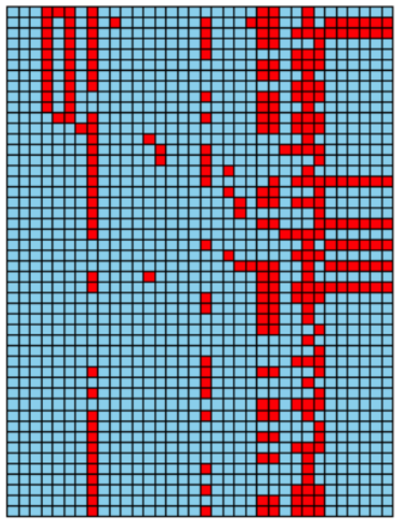




02. 상품 추천 모델
27
1. DNN 모델
Youtube에서 사용자들에게 영상을 추천하기 위해 설계한 딥러닝 기반의 추천 알고리즘
2. 영상 추천의 문제점
MAU : 약 20억명 (2020년 기준)
업로드되는 영상의 규모 : 1분에 500시간 (2019년 기준)
1. Scale Problem
엄청난 유저와 아이템, 제한된 컴퓨팅 파워를 모두 고려한 효율적인 서빙과 이에 특화된 추천 필요
2. Freshness Problem
학습된 컨텐츠에서 나오는 리액션과, 새로 업로드된 컨텐츠를 실시간으로 적절히 조합
3. Noise Problem
높은 Sparsity, 다양한 외부적 요인으로 유저의 행동 예측 난이도 높음, Implicit Feedback과 저품질의 메타데이터를 적절히 활용
→ E커머스 추천 시스템과 비슷한 문제상황으로, 3가지 문제를 동시에 해결하는 추천시스템 모델이 필요

Slide 28
02. 상품 추천 모델
28
3. 모델의 구조
유저 히스토리, 특성
Negative Sampling
전체
비디오
추천 결과
Softmax 함수의 계산량을 줄이기 위하여
전혀 관련 없는 제품들을 정답 label로 활용하는 negative sampling 기법을 통해 학습 대상 데이터의 범위를 줄이고 exploration 문제를 해결
후보 생성
모델
순위 모델
→
비디오의
특성
추가 순위 결정 요소
후보 생성 모델
1차로 유저에게 적합한 Top N(주로 몇백개) 후보 영상들을 유튜브행동 기록을 기반으로 추출
순위 모델
후보 모델의 결과를 기준으로, 후보 모델에 입력한 feature 외에 추가적으로 영향을 줄 것 같은 feature(ex. 재주문 여부, 주문 회차 등)를 입력
→ 이전 시청 기록 및 Negative sampling을 활용하여 영상 추천에서 생기는 문제를 해결

Slide 29


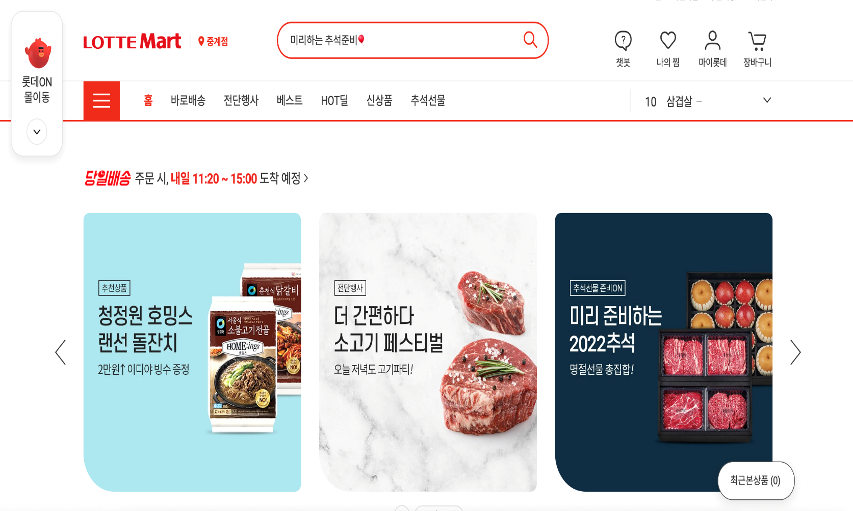
02. 상품 추천 모델
29
4. 모델링 목표
5. 후보 생성 모델
후보 생성 모델은 사용자의 거래정보를 기반으로 학습이 이루어지므로,
거래 관련 변수를 입력
온라인 상품 구매에 관해
재주문 관련 파생변수들, 거래 정보, 구매자 정보를 입력변수로,
추천할 상품을 출력 변수로 하여,
메인 화면에 유저 개인별로 추천할 상품을 결정하는 DNN 모델을 생성
입력 변수 | product (제품 ID) order_dow (주문 요일) order_hour_of_day (주문 시간대) day_since_prior_order (재주문까지 걸린 기간) buy_am (구매 금액)
추천할 상품 후보군 추출
6. 순위 모델
순위 모델은 추천상품 중 사용자의 취향에 따라 순위를 결정하므로,
사용자 관련 변수를 입력
입력 변수 | pd_name_d (제품 소분류명) like, dislike (재주문한 제품, 재주문하지 않은 제품) gender(주문 시간대) region (재주문까지 걸린 기간) buy_am (구매 금액)

Slide 30
02. 상품 추천 모델
30
7. 상품 추천 시스템 성능
NDCG@k
가장 이상적인 추천 조합 대비 현재 모델의 추천 리스트가 얼마나 좋은지를 나타내는 지표
NDCG@20
0.2030
NDCG@40
0.1969
개별 추천 성능
 | dcg | idcg | ndcg
test-userA | 7.270044 | 11.276482 | 0.644709
Test-userB | 2.769587 | 11.276482 | 0.245607
모델의 전체적인 성능은 낮게 나왔지만, 개별 사용자별로 측정한 성능은 차이가 큰 경우가 있음
→ Explicit data와 다른 연도의 데이터를 활용하여
모델 구조를 보완하는 과정이 필요

Slide 31





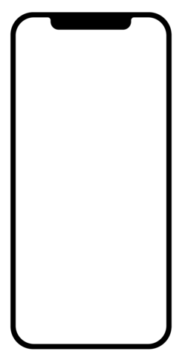
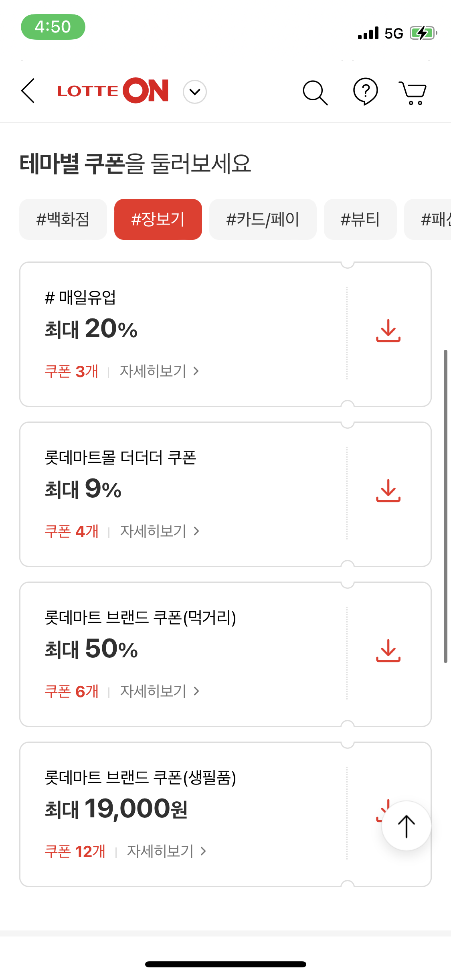




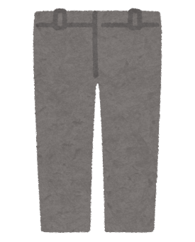
03. 쿠폰 추천 모델
31
1. 쿠폰 추천 시스템
개인화 추천
기존
과일을 좋아하는 영희
패션에 관심이 많은 철수
사용 기록
추천
현재 쿠폰 시스템은 모든 고객에게 공통적으로 적용되는 구조
그러나 개인화 추천은 고객들의 로그를 기반으로 다음에 좋아할 것으로 예상되는 쿠폰을 추천

Slide 32





03. 쿠폰 추천 모델
32
2. 그래프 기반 추천 시스템
기존의 로그
휠라키즈 쿠폰
20%
유아동패션 쿠폰 10%
...
JAJU(자주) 쿠폰 14%
콜드 스타트 · 다양성 문제 발생
유아동패션 쿠폰 10%
휠라키즈 쿠폰
20%
...
롯데쉐푸드 행사상품
5,000원
휠라키즈 쿠폰
20%
장보기 쿠폰 3%
...
하드쿨러 행사상품
10,000원
새로운
고객
새로운
쿠폰
그래프 연결
유아동패션 쿠폰 10%
롯데쉐푸드 행사상품
5,000원
새로운 고객, 새로운 쿠폰에 대한 정보가 충분히 제공되지 않아
임베딩 벡터가 잘 학습되지 않는 문제 발생
과거에 인기가 많았던 쿠폰을 반복적으로 추천하는 향상 생김
↓
그래프로 모든 로그를 연결함으로써 문제 해결
하드쿨러 행사상품
10,000원
휠라키즈 쿠폰
20%
JAJU(자주) 쿠폰 14%
장보기 쿠폰 3%

Slide 33
03. 쿠폰 추천 모델
33
3. 그래프 기반 번들 추천 시스템
번들 추천 시스템
BGCN 모델
1. 기존 추천 시스템
주로 고객에게 개별 상품을 추천하는데 초점이 맞추어져 있음
2. 번들 추천
고객이 소비할 수 있는 상품 조합을 추천하는 것을 목표로 함
→ 쿠폰은 여러 상품에 적용할 수 있는 혜택이므로
번들 추천 시스템을 사용해 개인화된 쿠폰을 제공할 수 있도록 함
BGCN 모델
개인화된 쿠폰 제공에 활용하기 위한 recommender System
장점
1. 상품, 고객, 번들 간의 관계를 명시적으로 보여줌
2. Hard Negative를 사용해 번들 간의 미세한 차이를 구분함

Slide 34
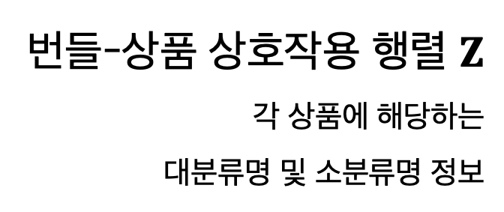
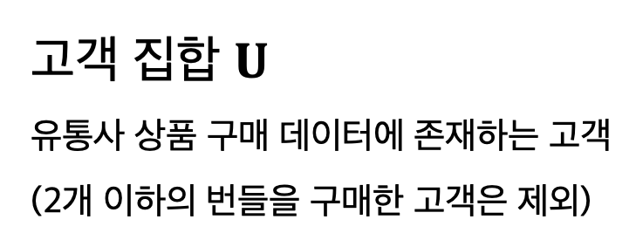

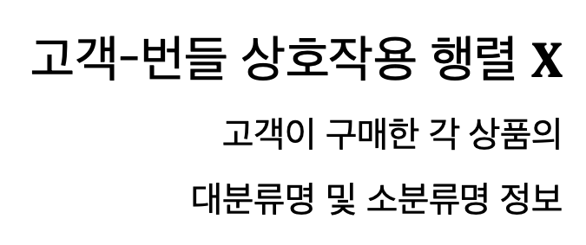
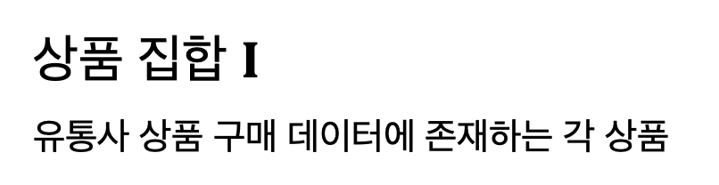
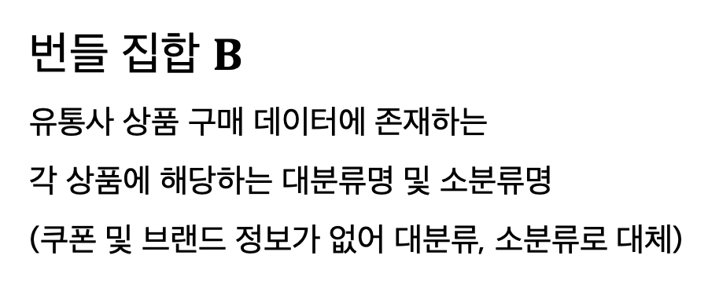
03. 쿠폰 추천 모델
34
4. 번들 추천 시스템 사용 데이터
고객 집합 $U$
유통사 상품 구매 데이터에 존재하는 고객
(2개 이하의 번들을 구매한 고객은 제외)
고객-번들 상호작용 행렬 $X$
고객이 구매한 각 상품의
대분류명 및 소분류명 정보
상품 집합 $I$
유통사 상품 구매 데이터에 존재하는 각 상품
고객-상품 상호작용 행렬 $Y$
고객이 구매한 각 상품 정보
사용
데이터
번들 집합 $B$
유통사 상품 구매 데이터에 존재하는
각 상품에 해당하는 대분류명 및 소분류명
(쿠폰 및 브랜드 정보가 없어 대분류, 소분류로 대체)
번들-상품 상호작용 행렬 $Z$
각 상품에 해당하는
대분류명 및 소분류명 정보

Slide 35
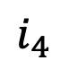

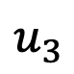
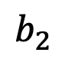
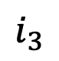
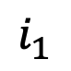
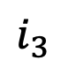
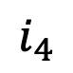
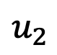
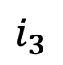
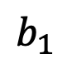
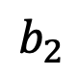
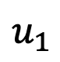
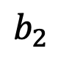
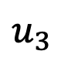
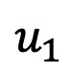
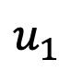
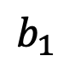
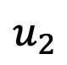
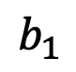












03. 쿠폰 추천 모델
35
5. 번들 추천 시스템 학습 과정
Heterogeneous Graph
L-Order Graph Convolution Propagation
Interaction Relation
Item Level Propagation
$$u_{1}$$
$$u_{1}$$
$$i_{1}$$
$$i_{3}$$
$$b_{1}$$
$$i_{2}$$
$$i_{1}$$
$$u_{2}$$
$$u_{3}$$
$$b_{2}$$
$$u_{3}$$
$$i_{3}$$
$$u_{1}$$
$$b_{2}$$
$$i_{3}$$
$$i_{4}$$
$$i_{3}$$
$$u_{2}$$
$$i_{4}$$
?
$$i_{4}$$
Affiliation Relation
Bundle Level Propagation
$$u_{1}$$
$$b_{2}$$
$$i_{1}$$
$$i_{3}$$
$$b_{1}$$
$$b_{1}$$
$$i_{3}$$
$$u_{2}$$
$$b_{2}$$
$$i_{4}$$
$$u_{1}$$
$$b_{1}$$
$$b_{2}$$
$$i_{5}$$
$$u_{3}$$
고객, 번들, 상품을 이종 그래프로 통합해
고객, 번들, 상품 간의 상호 작용과 관계를 명시적으로 모델링함
구성된 그래프의 2단계 propagation은
상품과 번들 노드 간의 관계를 구별하여
고객과 상품/번들 간의 CF 신호, 번들의 의미, 번들 간의 대안을 포착함

Slide 36













03. 쿠폰 추천 모델
36
Prediction from 2 Levels
Training with Hard Negatives
Concatenate
All Layers’ Embeddings
Item
Level
$$u_{1}$$
$$p_{u_{1},1}^{∗}$$
$$b_{hard}$$
$$i_{3}$$
$$r_{b_{2},1}^{∗}$$
$$b_{hard}$$
$$i_{4}$$
Bundle
Level
$$b_{2}$$
$$u_{1}$$
$$b_{2}$$
$$p_{u_{1},2}^{∗}$$
$${\hat{y}}_{u_{1},b_{2}}$$
$$r_{b_{2},2}^{∗}$$
L번 propagation을 반복하여 얻은
L개의 고객/번들 임베딩을 연결하고
내적해 최종 예측 결과를 얻음
Hard Negative 과정을 통해
고객이 선택하는 번들 간의 미세한 차이를
추가로 인코딩함

Slide 37
03. 쿠폰 추천 모델
37
6. 번들 추천 시스템 성능
Recall@k
고객이 관심있는 모든 상품 중에서 모델이 추천한 상품 k개가 얼마나 포함되는지 비율
Recall@20
0.2573
Recall@40
0.3461
NDCG@k
가장 이상적인 추천 조합 대비 현재 모델의 추천 리스트가 얼마나 좋은지를 나타내는 지표
NDCG@20
0.3327
NDCG@40
0.3322

Slide 38
4
전략 제안 및 결론
4.1 전략 제안
ㄴ 군집화와 모델링 활용 방안을 실질적 UI와 함께 제시
4.2 의의와 한계
ㄴ 제안한 마케팅 전략의 의의점과 한계점
4.3 참고 문헌
39
45
47

Slide 39
전략 제안
39
제안 전략 1 :
RFM 고객 세분화 결과를 활용한 고객 마케팅
대상 분석
1. VIP 고객 마케팅
VIP 고객의 구매가 전체 매출 중 차지하는 비율
제안 목적
VIP 고객 마케팅이 필요한 까닭
E커머스 경쟁 시대에서 고객이 느끼는 롯데 온라인 쇼핑만의 혜택이 없으면 경쟁사에게 고객을 쉽게 이탈당함
고객들에게 다양한 혜택을 제공할 경우, 고객은 롯데 온라인 쇼핑에서만 받을 수 있는 혜택으로 인해 가격 비교의 필요성을 느끼지 못함
VIP 고객은 지속적인 수입을 이끌어낼 수 있는 고객이므로 이들을 적절히 관리하면 지속적인 매출을 유도할 수 있음
40.9%
VIP
59.1%
그 외
전체 산업 군 중에서도 식품 산업에서의 VIP 고객의 구매가 전체 중 차지하는 비율이 가장 높음
→ 식품 산업군의 구매 고객은 처음 한 번 구매 후 입맛에 맞으면 같은 상품을 계속 구매하는 경향
40대 고객의 높은 충성도 → 40대 고객의 소비 습관에 따른 마케팅 필요

Slide 40






전략 제안
40
제안 전략 1 :
RFM 고객 세분화 결과를 활용한 고객 마케팅
전략 방법
프리미엄 마케팅
(출처 : 신한카드 빅데이터 연구소)
최상급의 식품을 제공하기 위해
식품 바이어가 선정한 고급 식제품을
VIP 고객만을 위해 특별 가격으로 판매하는 전략
2022년 소비 트렌드는 일상으로 스며든 프리미엄
→ 40대 고객을 대상으로 하는 고급화 전략이 필요

Slide 41


전략 제안
41
제안 전략 1 :
RFM 고객 세분화 결과를 활용한 고객 마케팅
전략 방법
2. 이탈 위험 고객 마케팅
제안 목적
이탈 위험 고객 마케팅이 필요한 까닭
회사의 상품 및 서비스에 불만이 있는 고객은 주변의 잠재 고객들에게도 악영향을 끼칠 수 있음
이탈 고객의 경우 신규 고객에겐 없는 구매 기록, 클릭 내역 정보 등이 있어 상품 및 쿠폰 추천의 정확도가 비교적 높음
이탈 고객에게 적합한 제품과 서비스를 지속적으로 제공하여 VIP 고객으로 전환시킨다면 잠재 위험 예방 가능
RFM 고객 세분화로 도출해 낸 이탈한 고객, 이탈 우려, 지금 잡아야 할 고객, 이탈한 잠재 VIP를 대상으로 개인화 추천 쿠폰을 지급
푸시 알림, 이메일, 광고 메시지 등 외부 채널을 통해 고객을 웹사이트로 다시 불러와 추가적인 구매를 유도함

Slide 42


전략 제안
42
상품 상세페이지 추천 화면
제안 전략 2 :
세그먼트별 상품 홍보 전략
제안 목적
이전에 정의해둔 세그먼트들을 기반으로 하여 제품 상세 페이지에 연관 상품을 추천
추천 결과에 대해 즉각적으로 간단하게 평가할 수 있는 채널 추가
기대 효과
각 세그먼트에 해당하는 추천 상품들을 함께 홍보함으로써, 사용자의 상품 탐색 비용 및 시간을 감축시켜주고 추가구매를 유도
추천 결과에 대한 사용자들의 평가 결과를 지속적으로 모니터링하여 각 군집별 추천 상품의 정확도 모니터링 가능

Slide 43

전략 제안
43
메인 페이지 추천 화면
제안 전략 3 :
상품 추천 시스템, 쿠폰 추천 시스템
제안 목적
상품 추천 시스템을 사용자가 롯데 이커머스 홈페이지 및 앱에 접속하였을 때 메인 화면에 노출시킬 추천 상품을 선택하는데 활용
쿠폰 추천 시스템을 사용하여 롯데 이커머스에서 사용할 수 있는 다양한 쿠폰들을 카테고리화하여 적절한 사용자에게 추천
기대 효과
온라인 쇼핑은 오프라인 쇼핑에 비해 쇼핑 과정에서 발생하는 물리적 장벽이 없다는 사실을 활용하여, E커머스 전용 추천시스템 구현을 통한 고객 타겟팅 구체화
재구매가 많이 발생하는 시점을 확인하고 상품 소비와 관련한 전체 고객의 특성을 상품 자체의 상대적 특성으로 정의하여, 추천하는 시점에 사용자가 필요로 하는 항목을 정확하게 캐치
쿠폰 사용률을 적절한 수준으로 유지하고 고객 세그먼트별로 최적화된 마케팅 전략 수립

Slide 44


전략 제안
44
사전 조사 화면
사후 조사 화면
제안 전략 4 :
추천 관련 사전 조사, 사후 조사 도입
제안 방법
1. 추천 사전 조사 도입
고객이 가입할 때 고객의 취향 정보를 수집하는 사전 조사 기능을 추가
2. 추천 사후 조사 도입
RFM으로 세분화된 고객 별 랜덤으로 추출된 고객을 대상으로
설문조사를 주기적으로 진행하여,
쿠폰 및 상품 추천 시스템에 대한 만족도와 피드백을 수집하고
인센티브를 제공해 고객의 참여 유도
기대 효과
사전 조사로 신규 고객에 대한 콜드 스타트 문제 해결
세분화된 고객 별 특성 및 카테고리의 개선 필요 사항 정의 가능
문제점 파악과 솔루션 도출을 정확하고 구체적으로 개선할 수 있음
고객 친화적인 이커머스 앱/웹인 것을 인식

Slide 45
의의와 한계
45
의의
많이 사용되어오던 고객별 상품 추천기능에 머무르지 않고, 기존의 상품 중심의 추천시스템 구조를 개편함. 구매 기록 및 군집 정보와 같은 다양한 소비자 정보를 활용하여 새로운 시각의 추천시스템을 개발하려고 노력함.
단순 누적 구매 금액이 아닌 롯데의 E커머스에 대한 종합적인 관심도를 기반으로 하여 회원등급을 정의함으로써, 신규 고객들의 진입 장벽을 낮추고 각종 혜택들이 적재적소에 공급되도록 함.
새로운 추천을 받고 등급을 부여받는 회원들도 다른 E커머스에서는 경험할 수 없었던 차별화된 서비스를 경험하면서, 계속해서 해당 서비스를 이용해보고 싶다는 호기심과 함께 지속적인 방문을 이끌어낼 수 있을 것임.

Slide 46
의의와 한계
46
한계
마케팅 전략 수립에 활용한 전체 데이터의 기간이 2021년에 한정되어있어, EDA 및 군집화를 통해 파악한 고객 구매 패턴 관련한 사실이 전 기간에 통용되는 객관적인 소비 패턴이라고 결론내리기에는 논리적인 비약이 있음.
상품 추천 모델이 예상만큼 성능이 안나왔다는 것이 아쉬움. implicit feedback 데이터에 대한 파생변수 생성 및 전처리 등의 다양한 가공, 모델에 대한 다양한 튜닝을 해보려 노력했으나 자원적인 한계로 인해 부족함. 상품 클릭 수 및 리뷰, 별점 등의 explicit feedback 데이터를 활용한다면 더 좋은 성능을 기대할 수 있을 것임.
개인별 소비 패턴 분석을 통해 쿠폰 추천 시스템을 구현하였고 이를 새로운 쿠폰 발급 전략에 활용할 수 있으나, 실제로 롯데 온라인 유통사에서 제공되고 있는 쿠폰에 대한 데이터가 없어 제품 번들 기반으로 생성된 쿠폰에 대한 실질적인 성능을 확인해보기 어려웠음.

Slide 47
참고문헌
47
외부 데이터
통계청, 온라인쇼핑몰 판매매체별/상품군별거래액, https://kosis.kr/statHtml/statHtml.do?orgId=101&tblId=DT_1KE10071&conn_path=I2
보도자료
[1] 산업통상자원부, “’21년 연간, ’21년 12월 주요유통업체 매출동향”, 「대한민국 정책브리핑」, 2022년 1월 27일
[2] 양예슬, “기업분석보고서 4. 롯데마트, 고객/자사//경쟁사를 분석해보자”, 「잡코리아」, 2020년 6월 17일
[3] 강필성, “쿠팡·컬리·SSG닷컴 '큰 폭 성장' vs 티몬·위메프 '뒷걸음질’”, 「뉴데일리경제」, 2022년 4월 15일
[4] 이상은, “쿠팡·네이버·SSG '3강' 굳히는 이커머스…'골든타임' 놓칠까 속타는 롯데”, 「 인베스트조선」, 2020년 4월 26일
[5] 황혜빈, “온라인 판매 강화 속 유통 맞수 희비 엇갈려...SSG닷컴 앱 사용률 늘고 롯데온은 감소”, 「 소비자가 만드는 신문」, 2022년 1월 19일
[6] 김지현, “‘앞에서 벌고 뒤로 밑지는’ e커머스, 국내 시장점유율 30% 선점이 관건”, 「주간동아」, 2022년 2월 10일
[7] 임선희, “‘초개인화 시대의 고객 경험 전략 - Z세대 특성을 중심으로”, 「SAMSUNG SAS 인사이트 리포트」, 2022년 5월 6일
[8] 문소리, “세계 음악 스트리밍 시장 점유율 1위는?”, 「eyesmag」, 2022년 1월 21일
[9] 와이즈앱, “한국인이 가장 많이 사용하는 쇼핑 앱은?”「platum」, 2022년 4월 26일
[10] 명순영, “롯데온, 출발은 장대했으나...여전히 첩첩산중”, 「매경ECONOMY」, 2020년 11월 2일
논문
[1] 김상현, 오상현.(2002).고객재구매의도 , 결정요인에 관한 연구.마케팅연구,17(2),25-55.
[2] Covington, Paul, Jay Adams, and Emre Sargin. "Deep neural networks for youtube recommendations." Proceedings of the 10th ACM conference on recommender systems. 2016.
[3] Jianxin Chang, Chen Gao, Xiangnan He, Depeng Jin and Yong Li. Bundle Graph Convolutional Network, Paper in ACM DL or Paper in arXiv. In SIGIR'20, Xi'an, China, July 25-30, 2020.

Slide 48

감사합니다.
롯데멤버스 빅데이터 경진대회
안다비젼 팀
동국대학교 통계학과 박지현 (wlguni@dgu.ac.kr)
동국대학교 통계학과 안도현 (god2000sus@naver.com)

